Slide 1

计算机组成原理
第五章 存储器层次结构（六）
陈志广
chenzhg29@mail.sysu.edu.cn
计算机学院

Slide 2
上讲回顾
回顾内容
5.4 虚拟存储器
虚拟存储器的基本概念
按需调页
虚拟地址空间
虚拟存储器组织方式
三种方式：页式、段式、段页式
逻辑地址—物理地址的转换
页表
缺页处理
快表

Slide 3
本节概要
重点内容
5.5 并行主存系统
基本要求
掌握并行主存系统
理解cache一致性

Slide 4
回顾——5.4.1 虚拟存储器的基本概念
分页（Paging）
基本思想
内存分成固定长且较小的存储块，每个进程也划分成固定长的程序块
程序块(页/page)可装到主存可用的存储块(页框/page frame)中
无需用连续页框来存放一个进程
操作系统为每个进程生成一个页表
通过页表(page table)实现逻辑地址向物理地址转换(Address Mapping)
逻辑地址(Logical Address)：程序中的指令所用的地址
物理地址(physical Address)：存放指令或数据的实际内存地址

Slide 5
回顾——5.4.1 虚拟存储器的基本概念
虚拟存储技术的实质
程序员在比实际主存空间大得多的逻辑地址空间编写程序
程序执行时，把当前需要的程序段和相应的数据块调入主存，其他暂不用的部分存放在磁盘上
指令执行时，通过硬件将逻辑地址(亦称虚拟地址或虚地址)转化为物理地址(亦称主存地址或实地址)
在发生指令或数据访问失效时，由操作系统进行主存和磁盘之间的信息交换

Slide 6
回顾——5.4.3 快表（TLB）
转换后备缓冲器TLB(Translation Lookaside Buffer)
每次虚拟存储器的访问带来两次存储器访问：一次访问页表，
一次访问所需的数据（或指令），速度太慢
依靠页表的访问局部性，提高访问页表的性能
解决办法：使用Cache来存储最近使用的页表项，称为TLB

Slide 7
5.5 并行主存系统

Slide 8
5.5.1 并行主存系统
存储器与CPU速度差距愈来愈大!!!
CPU工作速度很快，主存速度比较慢(差1～2个数量级)，CPU访问主存时，往往需要等待
解决内存访问速度慢的措施：
提高主存芯片本身的速度
在主存和CPU之间加入Cache
采用并行结构技术

Slide 9
5.5.1 并行主存系统
主存性能一直是计算机的重要性能指标之一，决定着计算机系统的整体性能
计算机系统期望主存：速度快、容量大、可靠性高、成本低
但从计算机实现技术来看，存在两个现实：
主存速度的提高总是远远落后于CPU速度的增长
主存容量的扩大总是远远满足不了软件的日益膨胀
结论：单从存储技术本身提高主存速度和容量，已经很难满足计算机系统的实际需求

Slide 10

5.5.1 并行主存系统
从存储系统结构上想办法？
1、层次式存储系统
Cache —— 主存层次
主存 —— 辅存层次（虚拟存储技术，扩大用户编程的逻辑空间）
2、多体(多模块)并行交叉编址的主存储器

Slide 11

5.5.1 并行主存系统
多模块存储器(多体交叉)
包含多个小存储体/模块，每个体有自己的MAR、MDR和读写电路
多个存储模块可独立并行工作
能够提高数据访问速度
编址方式
连续编址（高位交叉访问）
交叉编址（低位交叉访问）

Slide 12
5.5.1 并行主存系统
连续编址方式——高位交叉访问存储器
实现方法：用主存地址码的高位区分存储体号，低位表示模块内的地址
地址
M₀
M₁
M₂
M₃
0
n
2n
3n
1
n+1
2n+1
3n+1
扩大了存储器容量
连续字在一个模块中；
各个体并行工作
…
…
…
…
…
…
…
…
n-1
2n-1
3n-1
4n-1
地址译码
体号
体内地址
Notes:
根据地址的高位确定是哪个存储芯片

Slide 13
5.5.1 并行主存系统
连续编址方式——高位交叉访问存储器
存储地址连续的数据落在同一存储体内，容易发生访存冲突，并行存取的可能性很小
访存冲突，就是同时有两个或两个以上访存地址指向同一存储体，不能同时进行访存
用于非共享主存(即每个处理机仅享用统一编址主存的部分连续地址空间)和专用Cache的多处理机系统中

Slide 14
5.5.1 并行主存系统
交叉编址方式——低位交叉访问存储器
实现方法：用主存地址码的低位区分存储体号，高位表示模块内地址
地址
M₀
M₁
M₂
M₃
0
1
2
3
4
5
6
7
连续字分布在多个体中；
各个体轮流编址、并行工作
提高存储器访问速度
…
…
…
…
…
…
…
…
4n-4
4n-3
4n-2
4n-1
地址译码
体内地址
体号
Notes:
根据低2位确定访问哪个存储芯片

Slide 15
5.5.1 并行主存系统
交叉编址方式——低位交叉访问存储器
存储地址在同一存储体中不连续，以存储体个数（如：m）为模交叉编址
连续的程序或数据将交叉存放在m个存储体中，可实现以m为模的交叉并行存取，访存冲突的概率很小
为充分发挥并行性，多数计算机都采用低位交叉编址方式

Slide 16
5.5.1 并行主存系统
交叉编址方式——低位交叉访问存储器
m个存储体分时启动：一般采用流水线方式工作。每存储体的启动间隔为：t＝
在不改变每个体的存取周期前提下，提高存储器的带宽
单体
访存周期
单体
访存周期
时间
启动存储体 0
启动存储体 1
启动存储体 2
启动存储体 3

Slide 17

5.5.1 并行主存系统
什么条件下，多体低位交叉编址可增加存储带宽？
CPU访问主存的存储单元地址分布在不同存储体内
避免存储体访问冲突
软件通过编译程序做循环变换，可避免访问相同的存储体
硬件采用质数个存储体的低位交叉并行主存系统：一种无访问冲突的并行主存结构（实际带宽接近于最大带宽）
余数定律证明
YH-1巨型机采用的是31个存储体构成的无冲突并行主存结构

Slide 18
5.5.1 并行主存系统
支持Cache的存储器系统性能
指令执行时发生Cache缺失，需到主存取数据或指令
在主存和Cache之间传输的单位是块(Block)
问题：何种存储器使Block传输最快(miss penalty最小)？
存储器访问过程：
发送地址到主存储器：1个总线时钟
访问主存的时间：15个总线时钟
从总线上传送一个字：1个总线时钟

Slide 19
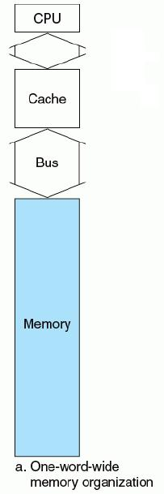
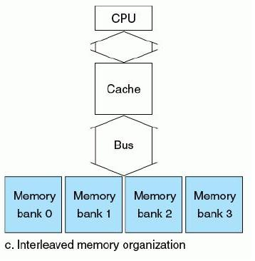
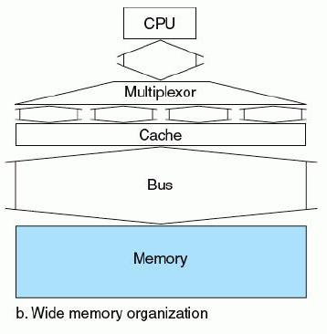
5.5.1 并行主存系统
存储器访问：(1)发送地址：1个；(2)访问主存：15个；(3)传送1个字：1个总线周期
假定一个Block有4个字，则缺失损失各为多少？
1+4×15+4×1=65
Four-word: 1+15+4=20
Interleaved four banks
one-word: 1+1×15+4×1=20

Slide 20
5.5.1 并行主存系统
并行计算机的访存模型
1、UMA模型(Uniform Memory Access)：均匀存储访问模型
特点
物理存储器被所有处理器均匀共享
（SM：Shared Memory）
访问任何存储字的时间相同
每台处理器可带私有高速缓冲
外围设备可以某种形式共享
P₁
P₂
……..
P_{n}
系统互连网络
I/O
SM₁
……..
SM_{n}
Notes:
很常见，例如笔记本一个CPU，多个核
每个核访问主存时间一样
缺点：核变多后，系统互联网络繁忙

Slide 21
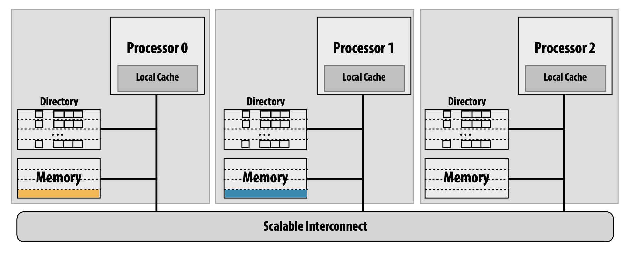
5.5.1 并行主存系统
并行计算机的访存模型
2、NUMA模型(Non-Uniform Memory Access)：非均匀存储访问
特点
被共享的存储器在物理上分布于各个处理器
处理器访问不同存储器的时间不一样
每台处理器带私有高速缓冲
外围设备可以某种形式共享
Notes:
多核CPU采用这种结构，每个CPU都有自己的内存
但是访问别的核的内存延迟很大

Slide 22
5.5.2 多处理机的Cache一致性
多核处理器：在单芯片上的多个处理器，可能会共享主存中的一个公共的物理地址空间
Cache提供共享数据的迁移(migration)和复制(replication)
迁移：数据项可以移入本地cache并以透明的方式使用。迁移减少访问远程共享数据项的延迟和对共享存储器带宽的需求
复制：当共享数据被同时读取时，Cache在本地对数据项做了备份。复制减少了访问延迟和读取共享数据时的竞争现象

Slide 23
5.5.2 多处理机的Cache一致性
Cache共享数据带来新的问题——Cache一致性问题
两个不同处理器所保存的存储器视图是通过各自的cache得到(采用写直达cache)
两个处理器可能分别得到两个不同的值
多处理机系统中，由于多个处理器异步地相互操作，因此多个高速缓存中的同一副本可能不同
时间 | 事件 | CPU_{A} cache内容 | CPU_{B} cache内容 | 存储器位置X 的内容
0 |  |  |  | 0
1 | CPU_{A}读X | 0 |  | 0
2 | CPU_{B}读X | 0 | 0 | 0
3 | CPU_{A}向X写1 | 1 | 0 | 1

Slide 24
5.5.2 多处理机的Cache一致性
多处理机系统的Cache一致性的解决方法
两种一致性维护的方法，关键在于跟踪所有共享数据块的状态
侦听协议(snooping)
目录协议

Slide 25
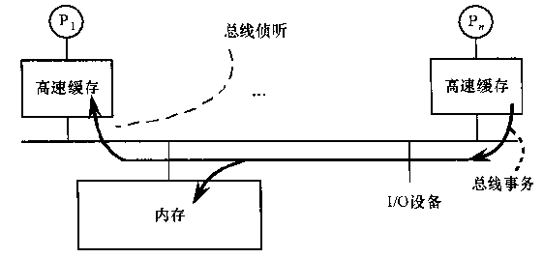
5.5.2 多处理机的Cache一致性
侦听协议
基于总线连接的多处理机系统中，每个处理器的高速缓存设置1个侦听部件，侦听总线上的事务活动
若侦听到主存中有1个单元被其它处理器修改，而在自己Cache中有该单元的副本时，则将自己Cache中的副本置为无效，或把该副本更新，保持与主存中相应单元的内容一致
Notes:
缺点:总线会很忙
适合UMA结构
一般是把副本置为无效，没有更新副本的，因为总线很忙

Slide 26
5.5.2 多处理机的Cache一致性
一个基于总线侦听的写失效协议的例子(cache采用写直达机制)
P
P
2
P
1
u
= ?
u
3
= ?
3
4
5
Cache
Cache
Cache
u
:5
u
u
:7
:5
1
u:7
I/O devices
u
:5
2
Memory

Slide 27
5.5.2 多处理机的Cache一致性
目录协议(Directory Protocol)
在主存中设置一个目录表，表中每一项记录共享数据的所有高速缓存行(数据块)的位置和状态，包括几个指示器(指示数据块的副本放在哪些处理器的高速缓存中)和指示位(指示是否已有高速缓存更新过此数据块的内容)
当一个处理器写入自己的高速缓存时，基于目录表，只需有选择地通知存有该数据块的处理器中的高速缓存，使相应副本被废弃或被更新

Slide 28
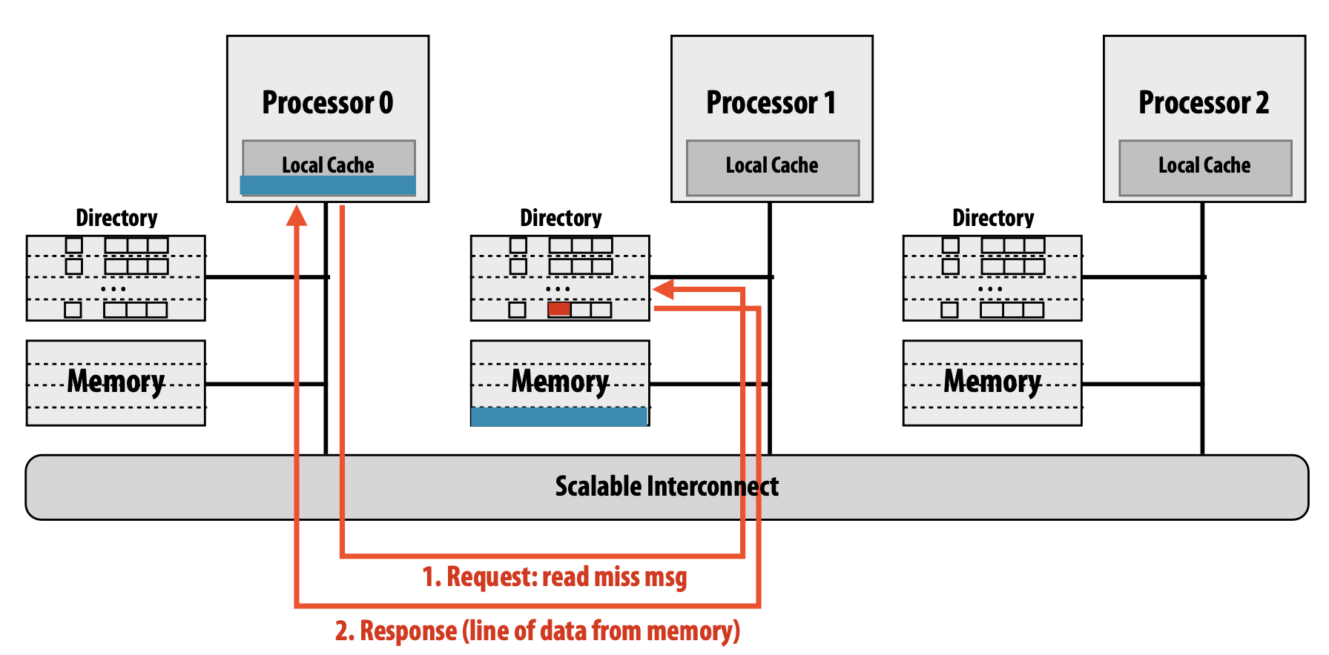
5.5.2 多处理机的Cache一致性
读取远程内存的数据
Notes:
NUMA结构

Slide 29
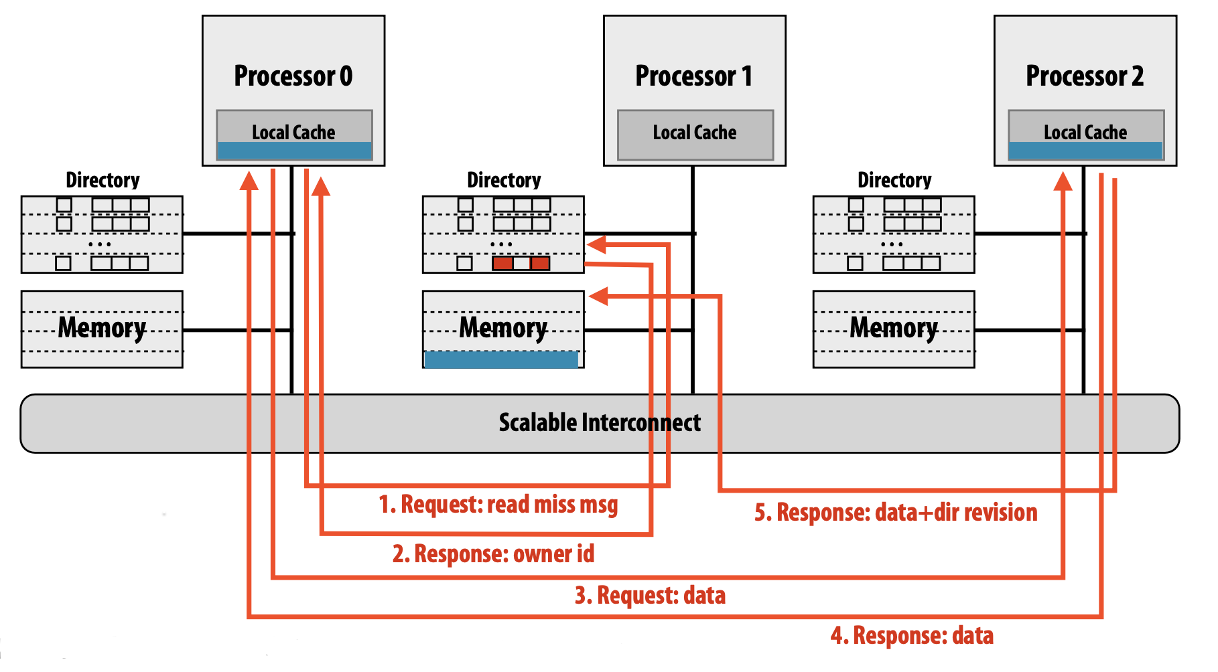
5.5.2 多处理机的Cache一致性
读取远程内存的数据
但是该数据被另一个处理器P2更新了

Slide 30
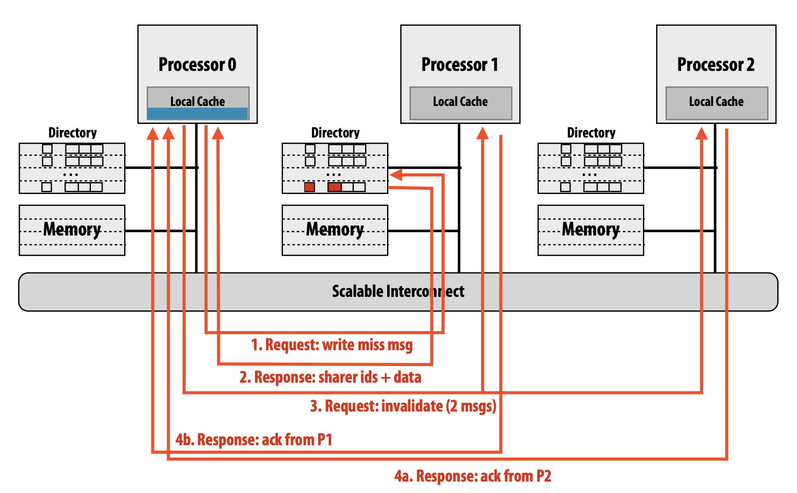
5.5.2 多处理机的Cache一致性
P0写远程内存的数据
该数据也同时存在于P1和P2的缓存中
Notes:
3只是告诉p1和p2数据要被修改
必须收到ack才能修改
最后有效数据只存在于P0
光1ns只能跑0.3m，主板芯片之间的距离可能都大于0.3m

Slide 31
小结
多体交叉编址存储器
包含多个小体，每个体有自己的MAR、MBR和读写电路，可独立组成一个存储模块，能提高数据访问速度
连续编址：按高位地址划分模块
交叉编址：按低位地址划分模块
双端口存储器
两套独立的读/写控制电路、地址缓存、地址译码及地址线和数据线，能同时进行两个数据的读/写
并行计算机访存模型
UMA模型：均匀存储访问模型
NUMA模型：非均匀存储访问模型

Slide 32
本章总结1
存储器的分类
按存取方式分：随机、顺序、直接、相联
按存储介质分：半导体、磁表面、激光盘
按信息可更改性：可读可写、只读
按断电后可否保存：易失、非易失
按功能/容量/速度分：寄存器、Cache、主存(内存)、辅存(外存)
存储器的分层结构
速度从快到慢、容量从小到大、价格从贵到便宜，按与CPU连接的距离由近到远的顺序，构成的分层次结构为：
寄存器→Cache→主存→磁盘→光盘、磁带
多体交叉编址存储器
连续编址、交叉编址
Notes:
考试主要是第三第五章

Slide 33
本章总结2
半导体随机存取存储器的组织
存储元(记忆单元)→存储芯片→存储模块(内存条)→存储器
存储器芯片与CPU的连接
地址线的连接：芯片在字方向上扩展，低位用于芯片内地址、高位用于片选逻辑，送到片选信号译码器，译码输出连到芯片的片选信号引脚上
数据线的连接：芯片在位方向上扩展，分别连到位扩展的芯片上
控制线的连接：读/写信号、主存/IO访问信号等经过组合连到芯片相应的引脚
只读存储器：MROM、PROM、EPROM、EEPROM、Flash ROM

Slide 34
5.4.3 快表（TLB）
1. 某计算机系统有一个TLB和一个L1 Data Cache。该系统按字节编址，虚拟地址16位，物理地址12位，页大小为128B，TLB采用四路组相联方式，共16个页表项， L1 Data Cache采用直接映射方式，块大小为4B，共16行。系统运行到某一时刻时，TLB、页表和L1 Data Cache中部分内容如图示。请问:
(1)虚拟地址中哪几位表示虚拟页号？哪几位表示页内偏移？虚拟页号中哪几位表示TLB标记？哪几位表示TLB索引?
虚拟地址中第15~7位表示虚拟页号，第6~0位表示页内偏移
15 7 6 0
虚拟页号
页内偏移

Slide 35
5.4.3 快表（TLB）
1. 某计算机系统有一个TLB和一个L1 Data Cache。该系统按字节编址，虚拟地址16位，物理地址12位，页大小为128B，TLB采用四路组相联方式，共16个页表项， L1 Data Cache采用直接映射方式，块大小为4B，共16行。系统运行到某一时刻时，TLB、页表和L1 Data Cache中部分内容如图示。请问:
(1)虚拟地址中哪几位表示虚拟页号？哪几位表示页内偏移？虚拟页号中哪几位表示TLB标记？哪几位表示TLB索引?
由于TLB共16个页表项，采用四路组相联方式， 即分为4组（需2位索引），第8~7位表示TLB索引；虚拟页号中第15~9位表示TLB标记
15 9 8 7 6 0
TLB标记 | TLB索引 | 页内偏移
虚拟页号
页内偏移

Slide 36
5.4.3 快表（TLB）
1. 某计算机系统有一个TLB和一个L1 Data Cache。该系统按字节编址，虚拟地址16位，物理地址12位，页大小为128B，TLB采用四路组相联方式，共16个页表项， L1 Data Cache采用直接映射方式，块大小为4B，共16行。系统运行到某一时刻时，TLB、页表和L1 Data Cache中部分内容如图示。请问:
(2)物理地址中哪几位表示物理页号？哪几位表示页内偏移?
主存物理地址中第11~7位表示物理页号，第6~0位表示页内偏移
11 7 6 0
主存页／辅存页
物理页号
页内偏移

Slide 37
5.4.3 快表（TLB）
1. 某计算机系统有一个TLB和一个L1 Data Cache。该系统按字节编址，虚拟地址16位，物理地址12位，页大小为128B，TLB采用四路组相联方式，共16个页表项， L1 Data Cache采用直接映射方式，块大小为4B，共16行。系统运行到某一时刻时，TLB、页表和L1 Data Cache中部分内容如图示。请问:
(3)主存物理地址是如何划分标记字段、行索引字段和块地址字段的?
由于Cache采用直接映射方式，块大小为4B，共16行，主存物理地址：
第11~6位为标记字段、5~2位为行索引字段、1~0位为块地址字段
11 6 5 2 1 0
Tag标记 | Cache行 索引 | 块内偏移
主存块/Cache行
物理块号
块内偏移

Slide 38
5.4.3 快表（TLB）
1. 某计算机系统有一个TLB和一个L1 Data Cache。该系统按字节编址，虚拟地址16位，物理地址12位，页大小为128B，TLB采用四路组相联方式，共16个页表项， L1 Data Cache采用直接映射方式，块大小为4B，共16行。系统运行到某一时刻时，TLB、页表和L1 Data Cache中部分内容如图示。请问:
(4)CPU从地址067AH中取出的值是多少？说明CPU读取地址067AH中内容的过程。

Slide 39
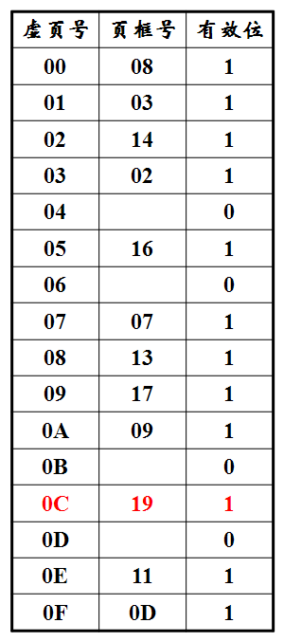
5.4.3 快表（TLB）
(b) 部分页表
(开始的16项)
虚拟地址067AH
=0000011 00 1111010B
组号 | 标记 | 页框号 | 有效位 | 标记 | 页框号 | 有效位 | 标记 | 页框号 | 有效位 | 标记 | 页框号 | 有效位
0 | 03 |  | 0 | 09 | 0D | 1 | 00 |  | 0 | 07 | 02 | 1
1 | 03 | 2D | 1 | 02 |  | 0 | 04 |  | 0 | 0A |  | 0
2 | 02 |  | 0 | 08 |  | 0 | 06 |  | 0 | 03 |  | 0
3 | 07 |  | 0 | 63 | 0D | 1 | 0A | 34 | 1 | 72 |  | 0
(1)查TLB：0组TLB Miss
(a) TLB：四路组相联，四组，16个页表项
15 9 8 7 6 0
TLB标记 | TLB索引 | 页内偏移
虚拟页号
页内偏移

Slide 40
5.4.3 快表（TLB）
(b) 部分页表
(开始的16项)
虚拟地址067AH
=0000011 00 1111010B
组号 | 标记 | 页框号 | 有效位 | 标记 | 页框号 | 有效位 | 标记 | 页框号 | 有效位 | 标记 | 页框号 | 有效位
0 | 03 |  | 0 | 09 | 0D | 1 | 00 |  | 0 | 07 | 02 | 1
1 | 03 | 2D | 1 | 02 |  | 0 | 04 |  | 0 | 0A |  | 0
2 | 02 |  | 0 | 08 |  | 0 | 06 |  | 0 | 03 |  | 0
3 | 07 |  | 0 | 63 | 0D | 1 | 0A | 34 | 1 | 72 |  | 0
(2)查页表：虚页号0CH，页框号19H
(a) TLB：四路组相联，四组，16个页表项
15 9 8 7 6 0
TLB标记 | TLB索引 | 页内偏移
虚拟页号
页内偏移

Slide 41
5.4.3 快表（TLB）
(b) 部分页表
(开始的16项)
虚拟地址067AH
=0000011 00 1111010B
组号 | 标记 | 页框号 | 有效位 | 标记 | 页框号 | 有效位 | 标记 | 页框号 | 有效位 | 标记 | 页框号 | 有效位
0 | 03 |  | 0 | 09 | 0D | 1 | 00 |  | 0 | 07 | 02 | 1
1 | 03 | 2D | 1 | 02 |  | 0 | 04 |  | 0 | 0A |  | 0
2 | 02 |  | 0 | 08 |  | 0 | 06 |  | 0 | 03 |  | 0
3 | 07 |  | 0 | 63 | 0D | 1 | 0A | 34 | 1 | 72 |  | 0
(a) TLB：四路组相联，四组，16个页表项
物理地址0CFAH =11001 1111010B
Tag标记 | Cache行 索引 | 块内偏移
物理块号
块内偏移

Slide 42
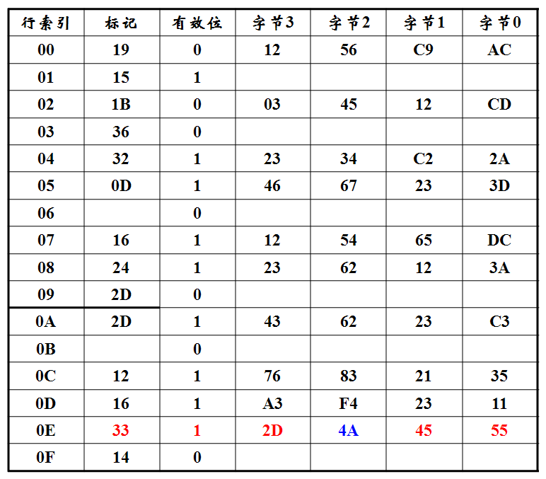
5.4.3 快表（TLB）
(C) L1 Data Cache：
直接映射方式，块大小为4B，共16行
物理地址0CFAH
=11001 1111010B
(3)查cache，0E行Hit：值为2D4A4555H

Slide 43
补充题
假定某计算机中主存采用8 体交叉存储方式，每个体一次能读出128 位，每个Cache 行中主存块大小为128B。CPU 和主存之间采用同步总线，总线宽度为128 位，一次Cache 行读(即从主存读一个主存块)的过程如下：
a)花一个总线时钟周期发送首地址到主存；
b)主存控制器接受到地址后，启动第一个模块准备数据，并每隔一个总线时钟启动下一个模块准备数据。每个存储模块花10 个总线时钟准备好128 位数据，总线上传输一个128 位数据花一个总线时钟；
请问：该计算机的Cache 缺失损失至少为多少总线时钟周期？

Slide 44
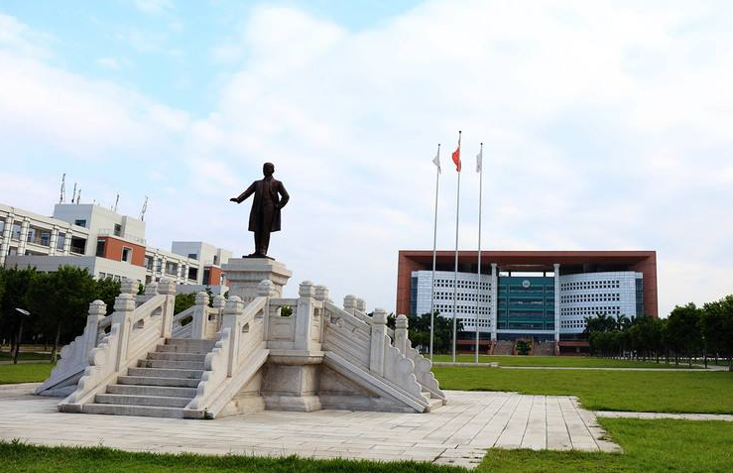
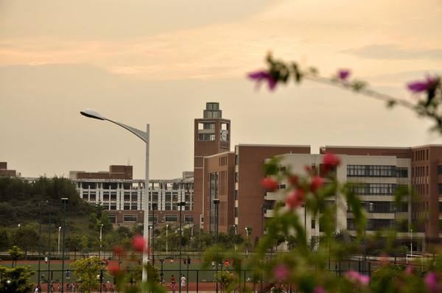
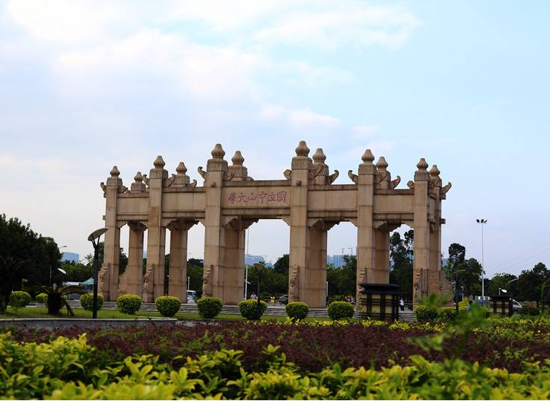
谢 谢！

